Slide 1

Базовые этические принципы работы психолога

Slide 2

Страсбургская Декларация:
Психотерапия является особой дисциплиной из области гуманитарных наук, занятие которой представляет собой свободную и независимую профессию;
Психотерапевтическое образование требует высокого уровня теоретической и клинической подготовленности;
Гарантированным является разнообразие терапевтических методов;
Образование в области одного из психотерапевтических методов должно осуществляться интегрально; оно включает теорию, личный терапевтический опыт и практику под руководством супервизора; одновременно приобретаются широкие представления о других методах;
Доступ к такому образованию возможен при условии широкой предварительной подготовки, в частности, в области гуманитарных и общественных наук.
Европейская психотерапевтическая ассоциация. Страсбург, 21 октября 1990 года.

Slide 3
С кем психолог не имеет права работать
Психолог избегает деятельности, которая может привести к дискриминации Клиента по любым основаниям.
Психолог должен стремиться обеспечивать и поддерживать высокий уровень компетентности в своей работе, а также признавать границы своей компетентности и своего опыта. Психолог должен предоставлять только те услуги и использовать только те методы, которым обучался и в которых имеет опыт.
Если Клиент болен, то работа с ним допустима только с разрешения врача или согласия других лиц, представляющих интересы Клиента.
Психолог должен осознавать проблемы, которые могут возникнуть в результате двойственных отношений. Психолог должен стараться избегать отношений, которые приводят к конфликтам интересов или эксплуатации отношений с Клиентом в личных интересах.
Психолог не должен вступать в какие бы то ни было личные отношения со своими Клиентами.

Slide 4

Если психолог замечает признаки того, что клиент нуждается в психиатрической помощи – он обязан указать на это клиенту и предложить ему ввести в работу параллельно посещение психиатра и прием медикаментов. Если клиент отказывается – психолог обязан ему обозначить, что в данном случае психотерапия может не принести должного эффекта, и вправе даже отказать клиенту в работе.

Slide 5

Запрос на изменение другого человека
Нереалистичный запрос
Запрос на полный инструктаж жизни
Запрос от третьего лица
Если клиент приходит на терапию из-за того, что третье лицо (партнер, родитель) манипулятивно заставляет его это делать.

Slide 6
ОТНОШЕНИЯ МЕЖДУ ПСИХОЛОГОМ И КЛИЕНТОМ
ГАРАНТИИ РЕЗУЛЬТАТА
ПРАВИЛА И ГРАНИЦЫ СЕТТИНГА
Психотерапевт сказал мне прекратить отношения с самыми важными людьми в моей жизни, и я не понимаю, почему.
Психотерапевт советует мне бросить школу/университет/учебное заведение.
Психотерапевт говорит мне, что носить и как укладывать волосы.
Психотерапевт требует, чтобы я никому не рассказывал о своей терапии.
Я несколько раз сказал, что хотел бы посетить другого психотерапевта для консультации по вопросам моей терапии, но мой психотерапевт меня отговаривает.
Психотерапевт часто напоминает мне, что он единственный человек в моей жизни, кто меня действительно понимает и кто знает, что для меня важно.
Психотерапевт рассказывает мне о своих проблемах, чтобы я мог предложить помощь или совет.

Slide 7
Психотерапевт ведет себя так, словно знает, что для меня лучше, не спрашивая при этом моего мнения.
Психотерапевт интерпретирует все, что между нами происходит, как перенос, даже если я уверен в том, что его действия имели прямое отношение к тому, что я чувствую.
Психотерапевт оскорбительно относится к тому во мне, что я не могу изменить — моим физическим параметрам и способностям, весу, национальности, полу, возрасту, сексуальной ориентации, истории моего заболевания и тп.
Психотерапевт угрожает, что, если я не буду делать, как он скажет, я никогда не вылечусь. Иногда кажется что он прав, иногда нет.
Когда я задаю вопросы о том, что происходит в моей терапии, психотерапевт отказывается обсуждать их, обсуждать свою работу и что я могу ожидать от терапии.
Психотерапевт отказывается говорить или лжет о своем образовании, наличии аккредитации и тп.
Психотерапевт прерывает терапию и отказывается от дальнейшей работы без объяснений и без рекомендации другого специалиста.

Slide 8

Принцип уважения личности клиента
безоценочное и принимающее отношение
К каждому клиенту психолог относится с равным уважением вне зависимости от религиозной приверженности, возраста, пола, сексуальной ориентации, национальности, физических и экономических возможностей.
Отсутствие предвзятого отношения к клиенту
Избегание деятельности, которая может привести к дискриминации
Избегание критики и оскорбления клиента
Психолог уважает права клиента на собственную уникальность, установки, моральные принципы

Slide 9
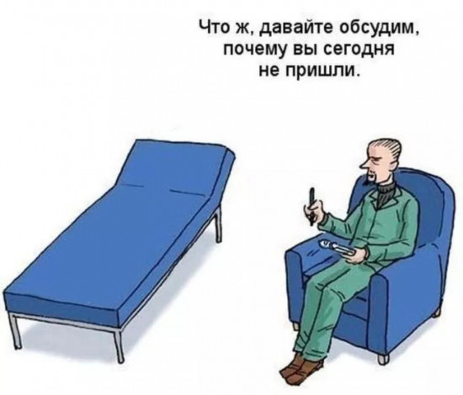
Принцип добровольности
извещение клиента о целях и методах терапии
участие клиента в интервенциях, экспериментах, исследованиях - добровольно.
принятие желания клиента завершить с ним работу
Сообщили бы вы психологу о намерении прекратить работу с ним?
Как бы вы отнеслись к тому, что клиенты "пропадают" из терапии без предупреждения?

Slide 10

Конфиденциальность
Психотерапевт обязан соблюдать конфиденциальность, клиент этим не обременен.
Любая информация, которая была получена психологом от клиента не может быть разглашена ни во время терапевтических отношений, ни после их окончания.
Исключение составляет вынесение клиентского случая специалистом на супервизию или интервизию.
Все записи, сделанные специалистом о клиенте, должны храниться в недоступных для других людей местах.
Психолог не должен отыскивать о клиенте информацию, которая выходит за рамки профессиональных задач.
Консультация/психотерапевтическая работа проводится без присутствия третьих лиц.
При встрече психолога и клиента вне рамок кабинета (на улице, мероприятии, в транспорте) специалист не здоровается первым с клиентом и не демонстрирует факт знакомства.

Slide 11

Принцип ответственности:
В ходе работы специалист должен стремиться избегать причинения вреда - использовать только те методики и интервенции, которые не являются опасными для состояния клиента.
В зоне ответственности психолога создание безопасного пространства для терапевтической работы.
Специалист принимает на себя ответственность за свои действия, проясняет заранее спектр вопросов совместной работы с клиентом.
Специалист избегает смешения ролей с клиентом.
Если психолог приходит к заключению, что его действия не приведут к улучшению состояния клиента или представляют для него риск, он должен прекратить вмешательства.
При возникновении этических дилемм, психолог несет персональную ответственность за их решение.

Slide 12

Принцип компетентности:
Психолог должен стремиться поддерживать высокий уровень собственной компетентности, признавать границы своей компетентности.
Специалист работает в тех модальностях и использует те методы, которым он обучался.
Специалист предоставляет достоверную информацию о своем образовании, компетенции и опыте.
Немаловажно знание и следование в своей работе этическим принципам.
Психолог признает и принимает свое несовершенство и возможность совершения ошибки, понимает свои возможности и ограничения.
Психолог признает важность прохождение личной терапии и посещения супервизии.
Если психолог по каким-либо обстоятельствам не может в дальнейшем продолжать работу с клиентом, он предоставляет контакты других специалистов, компетентных в проблеме клиента.

Slide 13

Пересечения контекстов и двойные отношения
Психолог должен осознавать проблемы, которые могут возникнуть в результате двойственных отношений. Психолог должен стараться избегать отношений, которые приводят к конфликтам интересов или эксплуатации отношений с Клиентом в личных интересах. Психолог не должен вступать в какие бы то ни было личные отношения со своими Клиентами. Психолог не должен отыскивать о Клиенте информацию, которая выходит за рамки профессиональных задач Психолога.

Slide 14
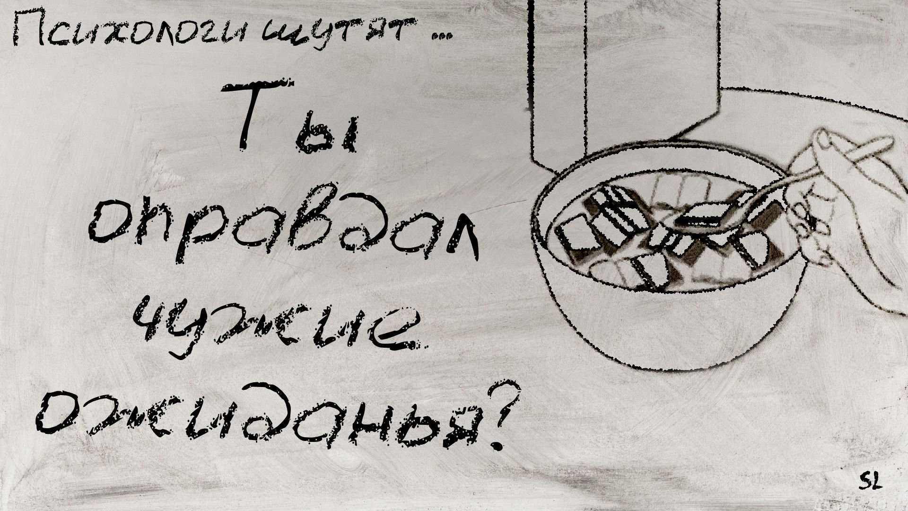
Деньги, подарки, бесплатная работа и работа за отзыв.
Правила отмены и переноса сессий
Правила повышения цены
Что является манипуляцией в контексте оплаты и нарушением этики?

Slide 15

Реклама услуг и размещение отзывов.
Психологу запрещается организовывать рекламу себе или какому-либо определенному методу вмешательства или лечения. Реклама в целях конкуренции ни при каких условиях не должна обманывать потенциальных Клиентов. Психолог не должен преувеличивать эффективность своих услуг, делать заявлений о превосходстве своих профессиональных навыков и применяемых методик, а также
давать гарантии результативности оказываемых услуг.
Психологу не разрешается предлагать скидку или вознаграждение за направление к ним нему Клиентов или заключать соглашения с третьими лицами с этой целью.

Slide 16
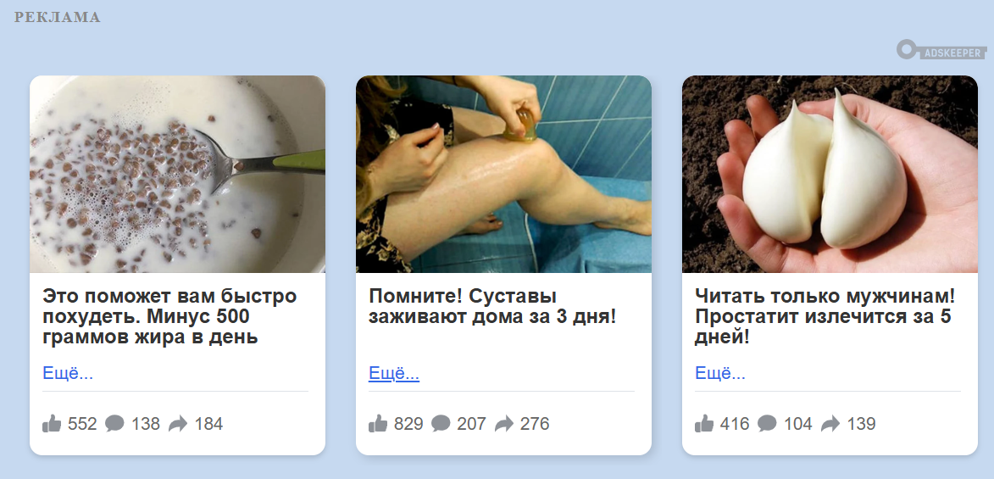
Первое – реклама ни в коем случае не должна вводить клиента в заблуждение и не должна содержать манипулятивных посланий.

Slide 17

Второе – психологу не разрешается использовать услуги третьих лиц для организации рекламы себе.
Третье – психолог не может выплачивать вознаграждение кому-либо за рекомендацию.

